Slide 1
VARIABELEN
DOOR SANJAY EN ARVIND SESHAN
Vertaald roy krikke en henriëtte van dorp
Deze les maakt gebruik van SPIKE 3-software

Slide 2
Lesdoelstellingen
Meer informatie over verschillende soorten variabelen
Leer hoe u variabelen leest en schrijft

Slide 3
Variabelen
Wat is een variabele? Ant. Een variabele slaat een waarde op die u later in uw programma kunt gebruiken. Zie het als een notitieblok of een doos die een waarde voor je heeft.
Je kunt de variabele een naam geven die je wilt
U kunt het type variabele definiëren:
Variabele (bevat een getal of tekst) → Opmerking: er zijn geen Booleaanse/logische variabelen
Lijst (bevat een reeks cijfers/tekst … [1,2,3, appel, 55]) – deze worden behandeld in de les over Lijsten
Je kan of….
Schrijven – plaats een waarde in de variabele
Lezen – haal de laatste waarde op die naar de variabele is geschreven

Slide 4
Waarom variabelen?
Variabelen zijn een gemakkelijke manier om gegevens over code over te dragen
Je kunt ook variabelen gebruiken om gegevens over te dragen naar een Mijn blok zonder invoer (bijv . Een variabele voor wielmaat in Move Inches – Je wilt waarschijnlijk niet dat dit een invoer is, omdat deze zelden verandert. Je kunt de waarde ook in andere gebruiken locaties en u wilt dit slechts op één plek wijzigen.)
Lijstvariabelen kunnen meerdere gegevensitems opslaan en het gemakkelijk maken om ze allemaal te verwerken. We behandelen lijstvariabelen in een aparte les in het geavanceerde gedeelte.

Slide 5
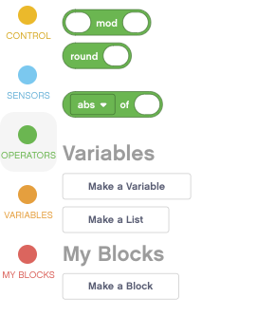
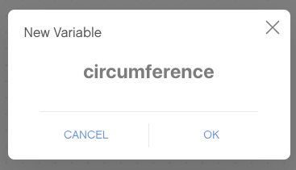
Een variabele creëren
Om een variabele te maken, scrolt u omlaag naar de sectie Variabelen
Selecteer Maak een variabele en geef deze een naam.
In het onderstaande voorbeeld is een variabele gemaakt met de naam “omtrek”.

Slide 6
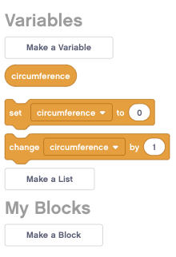

Schrijven naar een variabele
Nadat u de variabele heeft aangemaakt, verschijnt deze in de menubalk.
In het onderstaande voorbeeld is Omtrek ingesteld op de omtrek van het EV3 Educator-robotwiel in centimeters.
Omtrek = Pi X wieldiameter
Omtrek = 3,14 X 5,6
Dit kan worden berekend met behulp van een wiskundeblok

Slide 7
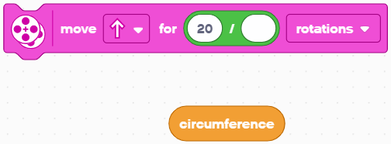

Een variabele lezen
De variabele kan nu worden gebruikt in elk blok met een ovale vormoperator waar u normaal gesproken een waarde zou typen
In het voorbeeld rechts wordt de omtrek gebruikt om de robot 20 centimeter vooruit te bewegen (20 CM/Centimeter in een Omtrek)
Als de omtrek bijvoorbeeld 10 cm was, zou de robot 2 rotaties moeten verplaatsen om 20 cm te verplaatsen.

Slide 8
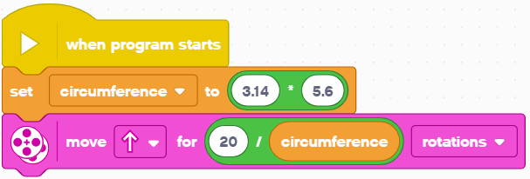
Alles op een rij zetten
In dit voorbeeld verplaatst het programma 20CM
Stel eerst de variabele “omtrek” in voordat u deze in het programma gebruikt
Gebruik de variabele in het bewegingsblok

Slide 9
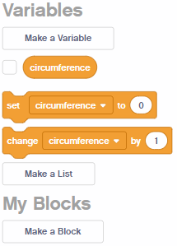
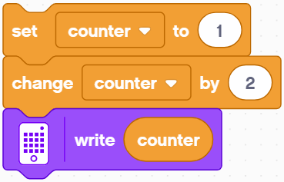
Variabelen wijzigen
Nadat u de variabele heeft aangemaakt, verschijnt deze in de menubalk.
In het onderstaande voorbeeld wordt de teller geïnitialiseerd op 1. Door de wijziging met 2 wordt er 2 bij de teller opgeteld.
Het weergaveblok toont een 3 op het scherm, aangezien 1 + 2 = 3
Houd er rekening mee dat u ook met een negatief getal kunt wijzigen; hierdoor wordt de variabele afgetrokken.

Slide 10
Uitdagingen
Uitdaging 1:
Kun je een programma maken dat weergeeft hoe vaak je op de linkerknop hebt gedrukt?
Uitdaging 2:
Kun jij een programma schrijven dat het aantal zwarte lijnen telt dat je hebt overschreden?
Uitdaging 2
FINISH
BEGIN

Slide 11
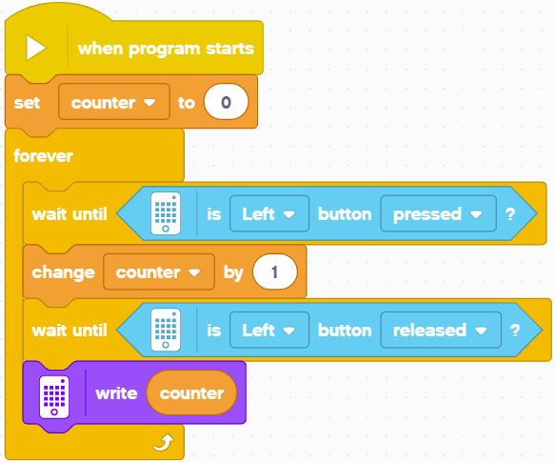
Oplossing: tel klikken
Initialiseer de Counter-variabele op 0
Elke keer dat de knop Links wordt ingedrukt, verhoogt u de variabele Counter met één
Wacht tot de knop wordt losgelaten, anders wordt de lus meerdere keren doorlopen elke keer dat u op de knop drukt
Schrijf die tellervariabele naar het scherm om weer te geven

Slide 12
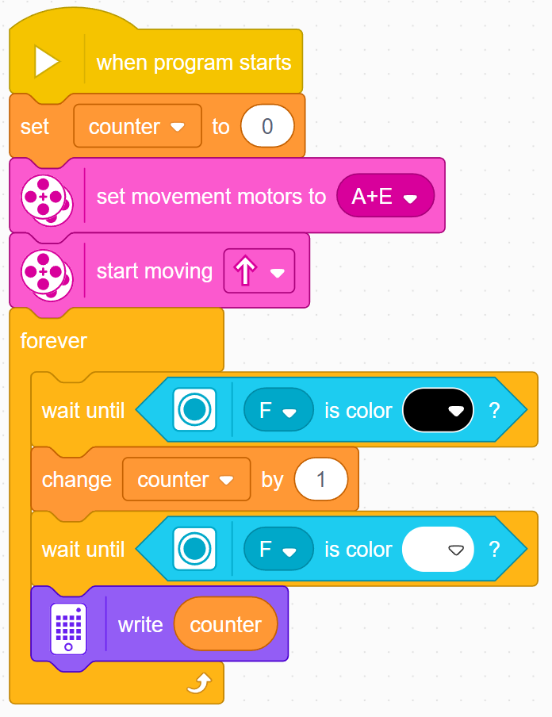
Oplossing: Tel de lijnen
Initialiseer de Counter-variabele op 0
Bewegingsmotoren instellen
Begin met het verplaatsen van de robot
Telkens wanneer u een zwarte lijn ziet, verhoogt u de variabele Counter met één
Wacht tot de sensor wit ziet, anders tel je meerdere keren dezelfde zwarte lijn.
Schrijf die tellervariabele naar het scherm om weer te geven

Slide 13
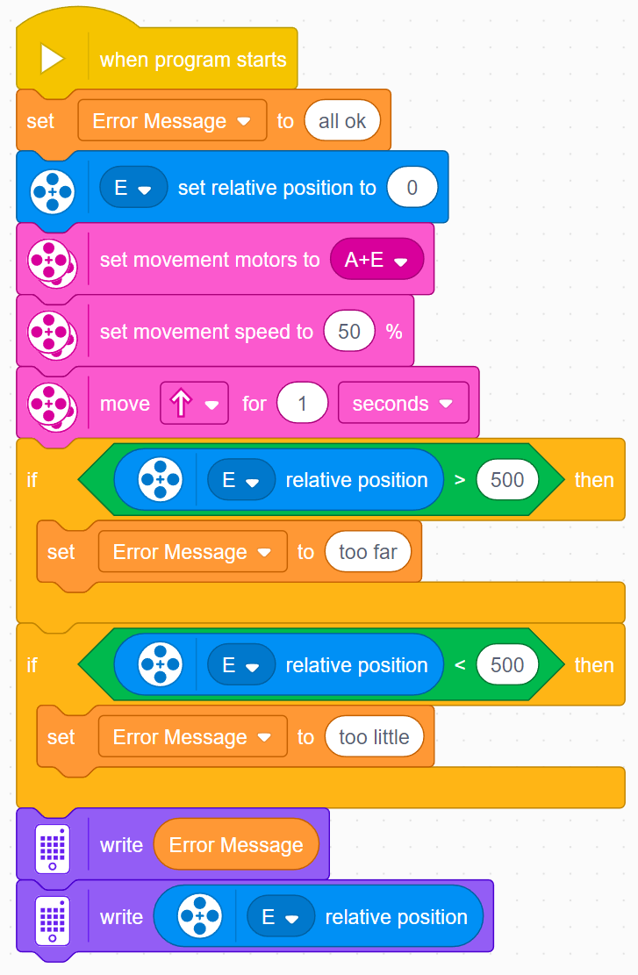
Niet-numerieke variabelen
Variabelen kunnen ook tekst opslaan
In het voorbeeld aan de linkerkant gebruiken we de variabele ‘Error Message’ om tekst op te slaan die beschrijft wat er mis is gegaan
Het programma laat de gebruiker weten of de robot te ver of te weinig heeft gereisd als het de bedoeling was om 500 graden te bewegen.
Opmerking: 1 seconde op 50% snelheid zou bijna 500 graden moeten zijn met Droid Bot IV

Slide 14
CREDITS
Deze les is gemaakt door Sanjay Seshan en Arvind Seshan voor Prime Lessons
Deze lessen zijn door Roy Krikke en Henriëtte van Dorp vertaald in het Nederlands Meer lessen zijn beschikbaar op www.primelessons.org
This work is licensed under a Creative Commons Attribution-NonCommercial-ShareAlike 4.0 International License.

